Slide 1
Национальная гордость, коллективная память и символическая политика Сочи-2014 (по материалам СМИ)
Слюсарчук Полина
Лилия Болячевец
НУГ «Национальная политика в СССР и РФ: количественные аспекты»
Высшая школа экономики, Санкт-Петербург 2015
www.hse.ru

Slide 2
Источники
Русскоязычные прибалтийские интернет-СМИ (www.gazeta.ee , www.mke.ee, www.rys.delf.lv , www.kurier.lt)
Российские СМИ
Научные статьи

Slide 3
Церемонии открытия и закрытия Олимпиады
Подчеркивание силы, мужества, размера РФ
Отсылки к имперскому прошлому
СССР как «сквозной этап» в истории
Отсутствие репрезентации восточной и северной части России, нет акцента на многонациональность и многообразие культур

Slide 4
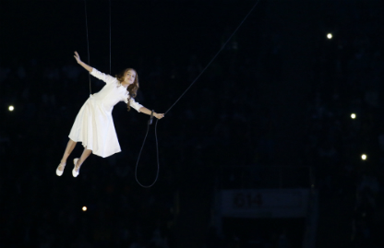

Slide 5
Литовские интеллектуалы о церемонии открытия
Политологи, политики и спортсмены выступают при анализе олимпийских церемоний в качестве экспертов
Период существования прибалтийских государств в составе СССР воспринимается экспертами как оккупация
Отсутствие демонстрации постсоветского периода
Россия не признает ошибок прошлого и не уделает внимания самоопределению государств

Slide 6
Политика и спорт
В российской СМИ-среде в качестве экспертов по вопросам Олимпиады выступают спортсмены, продолжающие карьеру в политике
Спортсмены-политики смотрят на Олимпиаду «снаружи» и «изнутри»
Последний этап эстафеты олимпийского огня – политический акт

Slide 7
Анализ прибалтийских СМИ
Литва: наиболее радикальный дискурс («Олимпиада никому не нужна», «Олимпиада как сцена борьбы: Запад против Путина»)
Эстония: 75 % людей испытывали гордость, 25% радость
Латвия: Олимпиада как сфера борьбы, положительная оценка действий латвийского президента

Slide 8
Реакция на Сочи-2014 в научной среде
Олимпиада как средство пропаганды физической культуры и здоровья: Россия – страна здорового образа жизни
Социально-экономическое влияние игр: «перед всеми зрителями предстала новая, современная Россия»
«Подъем национального самосознания россиян»: Олимпийские игры в Сочи побили множество рекордов
Сочи и его новая инфраструктура как центр физической культуры страны

Slide 9
Выводы
Олимпиада как поле политической борьбы: отображение мероприятия в СМИ с точки зрения борьбы за влияние
Подъем национальной гордости россиян

Slide 10
Россия, Санкт-Петербург
www.hse.ru

